Slide 1
Ch_11 깃허브 액션과 ArgoCD를 활용한 CI/CD
CI/CD로 효율적으로 협업하기
한권으로 배우는 도커 & 쿠버네티스 : 컨테이너 개념부터 쿠버네티스를 활용한 배포까지

Slide 2
진행내용 요약
CI (Continus Integration) : 지속적 통합
CD (Continus Deployment) : 지속적 전달
다양한 개발자가 참여하는 프로젝트에서, 기존 코드를 통합하고, 배포하는 과정을 자동화 하는 것을 알아봅시다

Slide 3
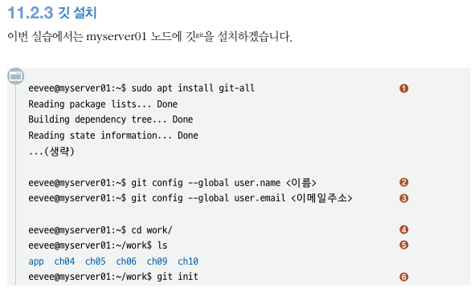
1. CI – 깃허브액션 실습
정상적으로 깃허브를 연결하여 push를 진행 시, action 설정하여 과정에 대해 배포 실행상태를 확인하고, 안내를 진행합니다.
Ex01의 도커파일을 기준으로, 실습해봅시다.

Slide 4
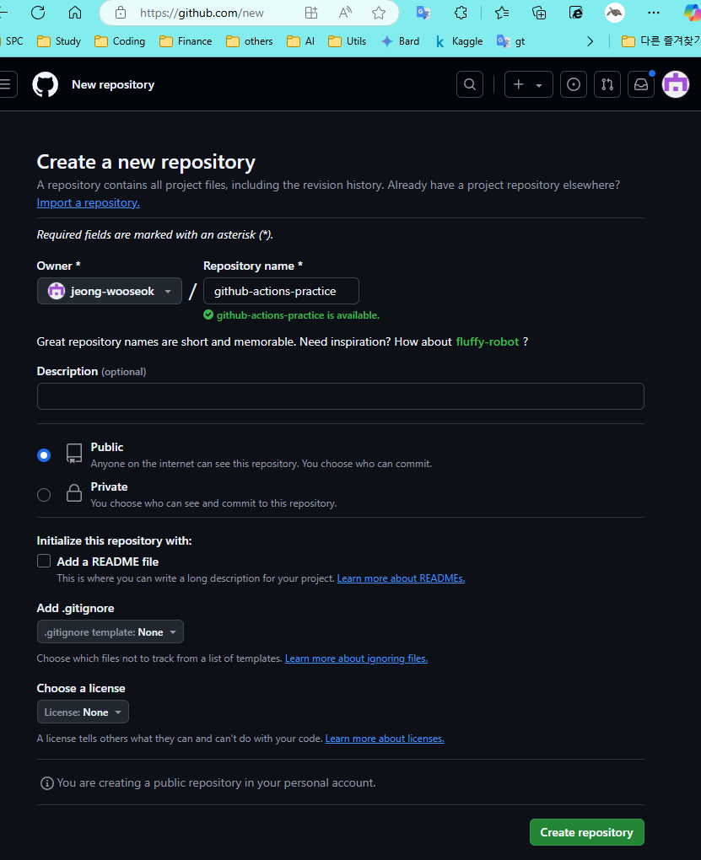
1. CI - 리포지터리 생성
1
깃허브 액션을 사용하여 Hello World를 출력하는 예시
액션을 실행할 리포지터리를 생성합니다.
2
3

Slide 5
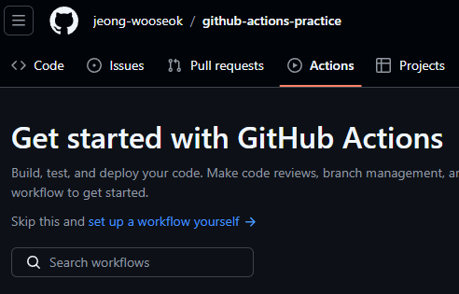
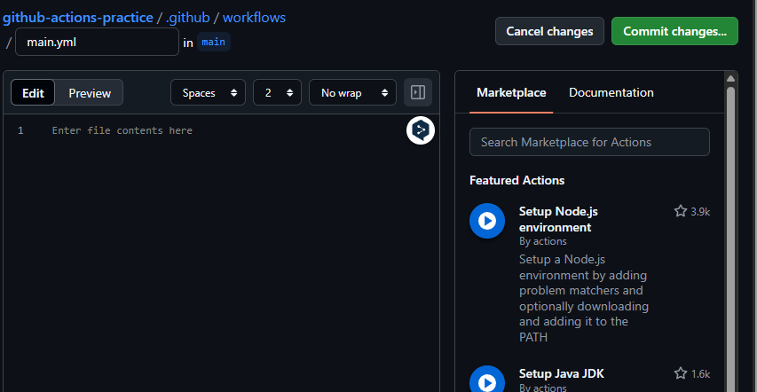
CI – 액션 설정
액션을 설정합니다.
1
4
2
name: HelloWorld
on: [push]
jobs:
echo:
runs-on: ubuntu-latest
steps:
- name: hello
run: echo "Hello, Github Actions!"
3
on: [push] # push를 트리거로 진행
Action설정후 commit

Slide 6
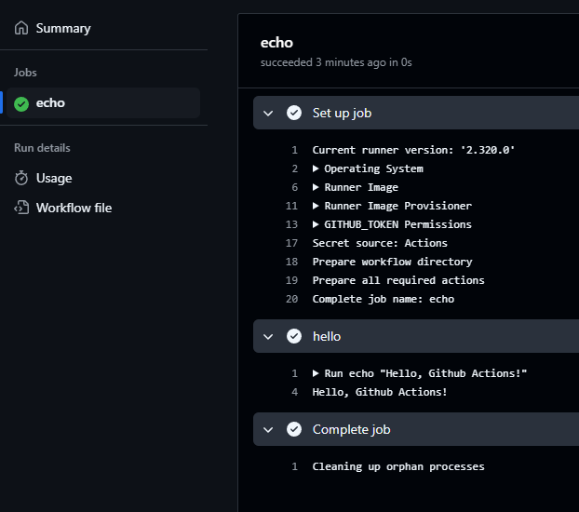
CI - 워크플로 확인
[Actions] → Create main.yml →echo에서 워크플로를 확인
실행할 이미지, 버전, 작업순서 확인

Slide 7
CI - 실습
해당 경로로 이동하여, 리포지터리 주소를 복사, add/commit/push하면 성공적으로 배포되는지 확인 가능
cd 해당경로
git init
git remote add origin [복사한 리포지토리 주소]
git add .
git commit -m "first commit“
git push -u origin main

Slide 8
2.CD – ArgoCD 실습
깃허브 액션을 통해 도커이미지를 빌드하고 실행테스트를 진행했지만, 쿠버네티스를 활용한 애플리케이션 배포는 어려움 서비스는 실행되지만 배포까지 연결되지는 않은 단계
→ ArgoCD는 쿠버네티스 애플리케이션의 자동 배포를 가능하게 해주는 오픈소스 소프트웨어임
ArgoCD를 설치하고 ex02의 yaml을 실행합니다
helm repo add argo https://argoproj.github.io/argo-helm
helm repo update
helm pull argo/argo-cd
tar xvfz argo-cd-7.7.5.tgz

Slide 9

2.CD – ArgoCD 실습
Namespace를 만들고 values.yaml을 인스톨 합니다.
cd argo-cd
kubectl create namespace myargocd
helm install --namespace myargocd --generate-name argo/argo-cd -f values.yaml
#확인
kubectl get all --namespace myargocd
외부에서 접속하려면 loadbalancer타입으로 변경합니다

Slide 10
2.CD – ArgoCD 실습
서비스타입 변경
kubectl patch svc argo-cd-1732737447-argocd-server -n myargocd -p ‘{"spec":{"type":"LoadBalancer"}}‘
외부에서 접속하려면 loadbalancer타입으로 변경합니다

